Slide 1
Управление образования Сергокалинского района
Ведущий специалист по вопросам воспитания
и дополнительного образования
Магомедова Сарат Шамильевна
О реализации задач федерального проекта «Патриотическое воспитание граждан в Российской Федерации»

Slide 5
фе Целевые показатели федерального проекта «Патриотическое воспитание граждан Российской Федерации» дерального проекта «Патриотичеации»
Федеральный проект
«Патриотическое воспитание граждан Российской Федерации»
Доля населения, информированного о возможностях, механизмах и путях самореализации молодежи в России к 2024 году составит 59%
Доля граждан РФ в возрасте старше 30 лет, непосредственно вовлеченных в реализацию мероприятий федерального проекта к 2024 году составит 10%
Доля граждан Российской Федерации, вовлеченных в систему патриотического воспитания к 2024 году составит 24%
Доля граждан РФ в возрасте от 20 до 30 лет, непосредственно вовлеченных в реализацию мероприятий федерального проекта к 2024 году составит 50%
Доля граждан РФ в возрасте от 5 до 19 лет, непосредственно вовлеченных в реализацию мероприятий федерального проекта к 2024 году составит 72%

Slide 7
Республики Дагестан
- Гаджиева Зульхиджа Казбековна
89898766560
Магомедова Сарат Шамильевна

Slide 9
В проекте «Навигаторы детства» определены 8 школ, общий охват 2727 детей.
№ | ОО | Советник
1 | МКОУ «Сергокалинская СОШ №2» | Алиева Эльмира Асхабовна
2 | МКОУ «Сергокалинская СОШ №1» | Кадирова Хадижат Зубайруевна
3 | МКОУ «Мюрегинская СОШ» | Алиева Зухра Адилпашаевна
4 | МКОУ «Мургукская СОШ» | Магомедова Зувалжат Магомедовна
5 | МКОУ «Кичигамринская СОШ» | Курбанова Издаг Арсланбековна
6 | МКОУ «Кадиркентская СОШ» | Эминова Улангерек Ахмедовна
7 | МКОУ «Бурхимахинская СОШ» | Чамкурова Эльмира Магомедгабибовна
8 | МКОУ «Нижнемулебкинская СОШ» | Багамаева Исбаният Ахмедовна

Slide 12
При таком подходе цели воспитания сводятся к трем основным принципам.
Первое – создать условия для максимально полного освоения подрастающим поколением культуры, исторического наследия и духовных ценностей, накопленных человечеством и нашей страной.
Второе – помочь раскрыть внутренний потенциал ребенка, молодого человека, поддерживая его усилия в самореализации.
Третье – стимулировать процесс познания молодым человеком самого себя, выработку индивидуального образа жизни и поведения.

Slide 13
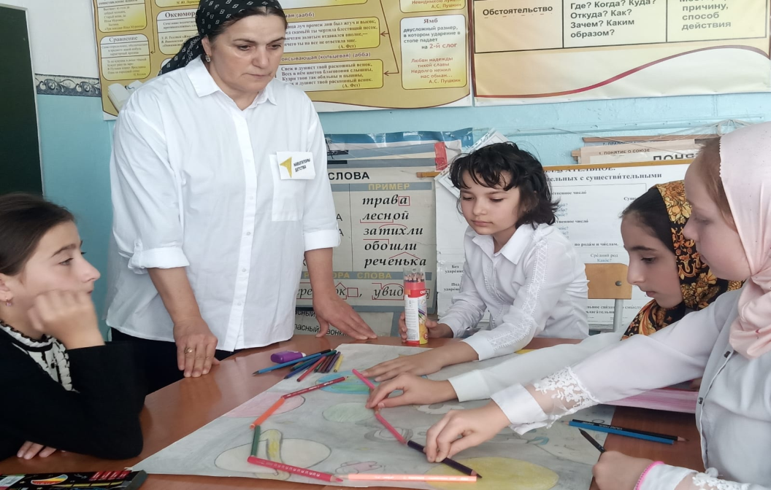
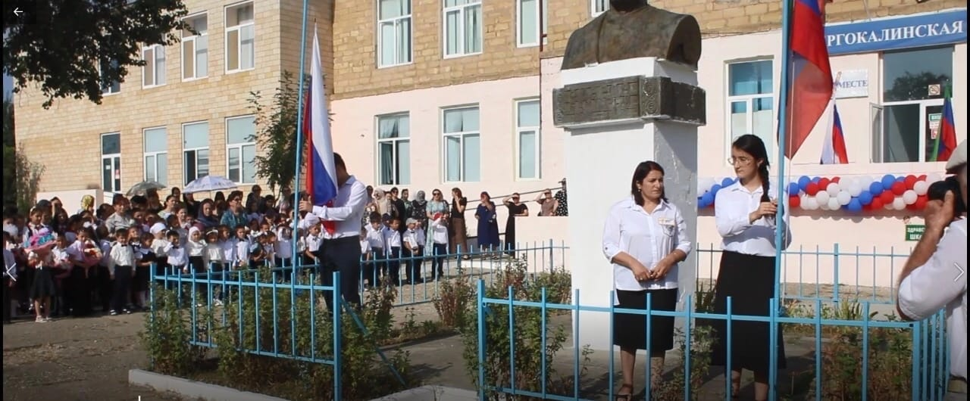
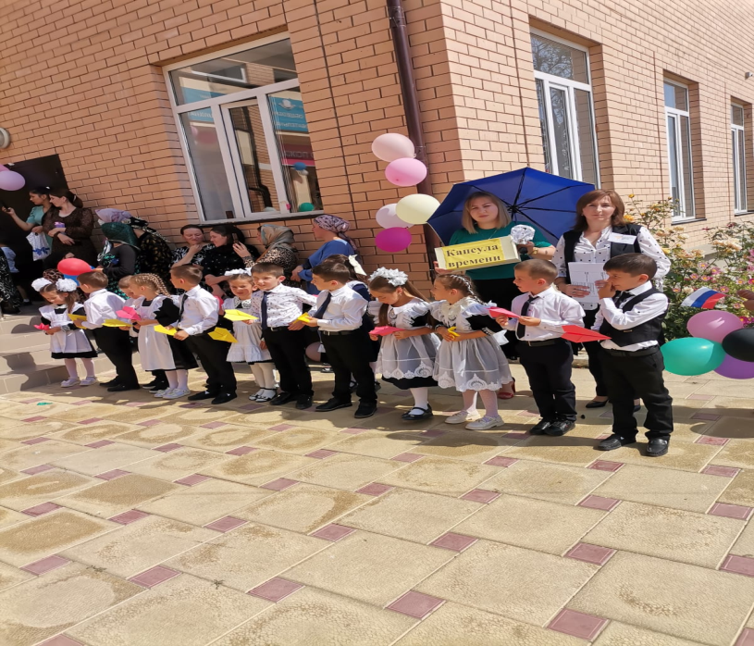
Спасибо за внимание!

